Slide 1

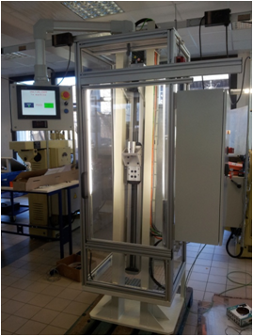
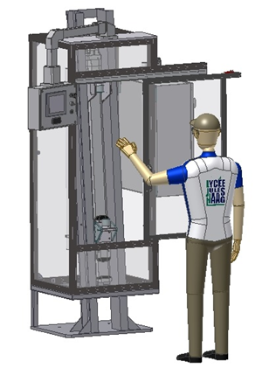
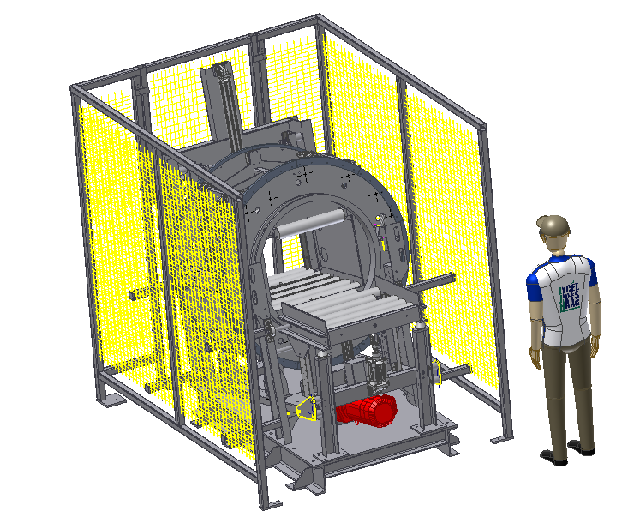
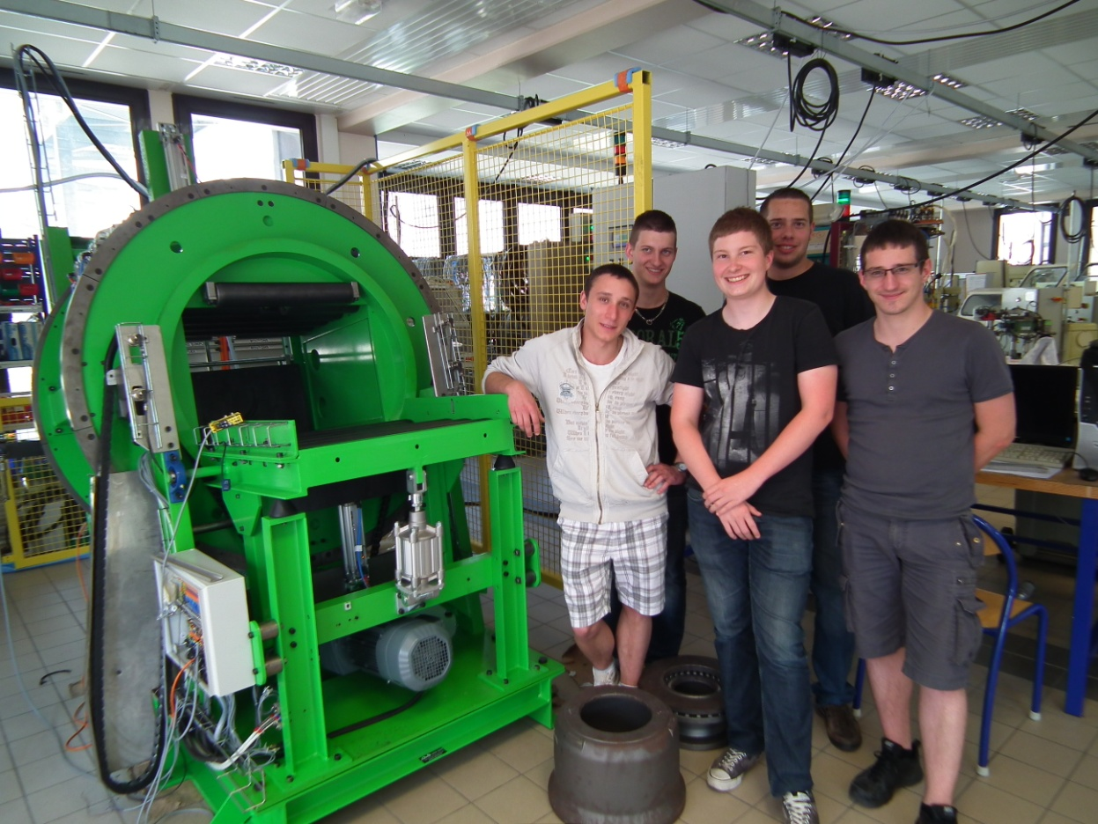
BTS Conception Réalisation de Systèmes Automatiques
Notes:
Des exemples de réalisation

Slide 2

Le métier BTS CRSA
Client
Concepteur
Fournisseur
☺
Intégration
Conception
Mise au point
Réalisation
Notes:
La démarche commune à n’importe quel projet
▼
Le client propose une problématique à un concepteur
▼
Le concepteur, qui est intégrateur de système, s’approprie la problématique
▼
et consulte des fournisseurs spécialisés
▼
La réponse du fournisseur
▼
Validation du Cdcf avec le client
▼
Un cahier des charges est établi
▼
La conception peut commencer
▼
Puis la réalisation
▼
Puis la mise au point
▼
Puis l’intégration, pour aboutir à la satisfaction du client

Slide 3
Le métier BTS CRSA
En résumé:
Un savoir faire métier ou process
(client)
Un savoir faire constructeur de machines
Un savoir faire fournisseur
Résoudre la problématique client
Notes:
▼
Le client a le savoir faire dans son domaine d’activité
▼
mais pas celui du constructeur de machines
▼
Qui lui a besoin du savoir faire du fournisseur de composants
▼
Les 3 parties prenantes allient leurs compétences pour résoudre la problématique client.

Slide 4
Un exemple

Slide 5
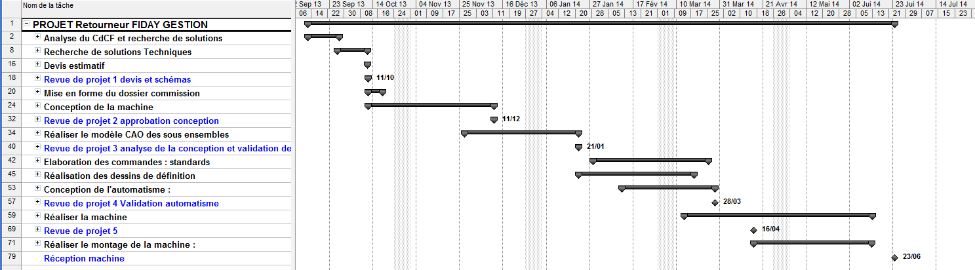
L'organisation du projet

Slide 6
Le déroulement du projet et ses inattendus
Une modification du Cdcf remet en cause la conception
Notes:
Lors de la revue de projet de validation de la conception et des standards, un des responsables de production, qui n’avait pas été consulté pour l’élaboration du Cdcf, s’aperçoit qu’une référence de tambour de frein ne passe pas dans la machine.

Slide 7
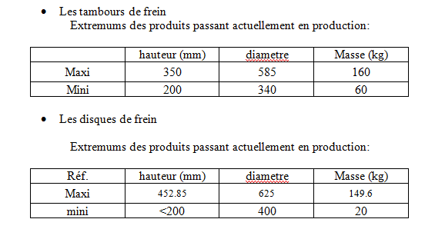
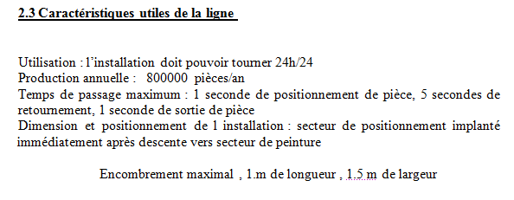
Le déroulement du projet et ses inattendus
Hauteur position serrée 190 mm
Hauteur position serrée 130 mm
Hauteur de passage mini 490mm
Course des vérins: 300mm
Course des vérins: 400mm
?
Notes:
Le cahier des charges initial
▼
Les éléments qui nous intéressent
▼
Ce qui se traduit au niveau du système par:
▼
Une hauteur en position serrée
▼
Une hauteur mini de passage en position ouverte pour permettre le passage libre des tambours et des disques
▼
Donc une course de vérin de:
Hauteur du tambour le moins haut :140
▼
Ce qui change la hauteur position serrée
▼
Et donc la course des vérins (pour rester dans des courses normalisées)
▼
Va-t-on pouvoir rester dans l’encombrement imposé
La conception est remise en cause sur plusieurs points
▼

Slide 8
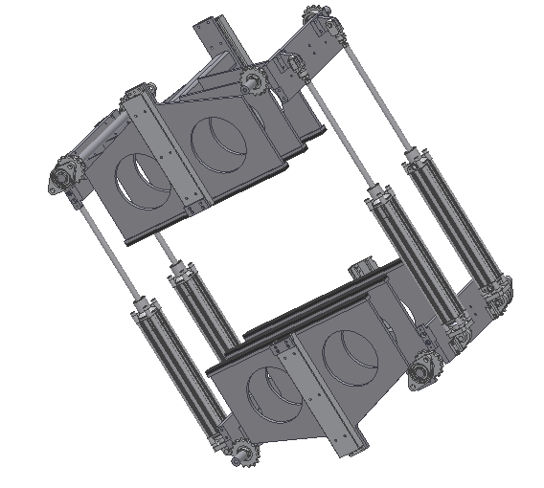
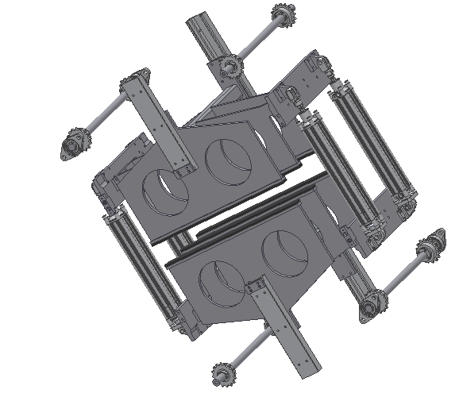
Les conséquences
Remplacer les vérins
Augmenter la hauteur des « râteaux »
Augmenter la course de guidage des « râteaux »
Déplacer les arbres de synchronisation
Notes:
▼
Un impact au niveau des vérins
▼
Un impact au niveau du dimensionnement des râteaux
▼
Un impact au niveau des guidages
▼
Un impact au niveau de l’encombrement
▼

Slide 9
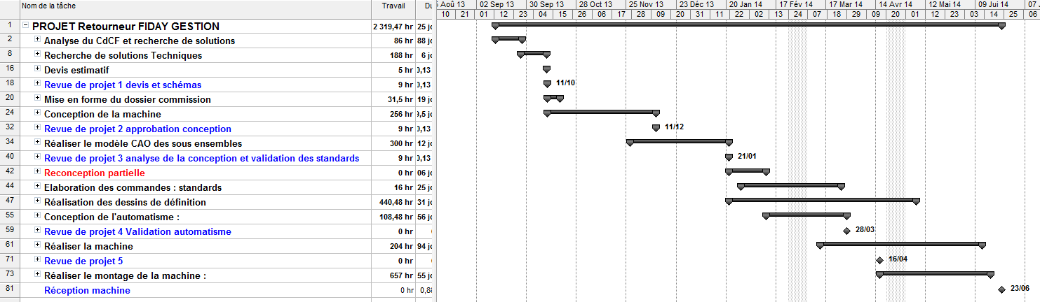
Les conséquences
Notes:
Une tâche supplémentaire qui se traduit par un coût supplémentaire pour un BE industriel
▼
Rallongement de la durée de réalisation des dessin de définition.
▼
Réduction de la marge de sécurité par rapport à la date de réception (et d’examen)
▼

Slide 10
Identification du défaut
Un projet qui devait se dérouler sereinement
Un cahier des charges très fourni
Un suivi régulier de la part du client
Des étudiants motivés
Qui sont les parties prenantes?
Comment vérifier un Cdcf?
Notes:
▼
▼
▼
▼
D’où provient le défaut?
▼
Le cahier des charges très fourni, comportait une erreur facilement identifiable par une personne, mais elle n’avait pas participé à son élaboration.
▼
Qui sont les parties prenantes qui doivent participer à son élaboration?
▼
Le cahier des charges était difficilement vérifiable du point de vue de son exactitude.
▼

Slide 11
Pourquoi?
Le processus pour satisfaire le client :
Le client et sa problématique
Réalisation du système pour résoudre la problématique
?
Complet?
?
Exact?
Vérifié?
Lisible?
Satisfaction client?
Notes:
Analyse du processus pour satisfaire le client
▼
Le client pose sa problématique
▼
La problématique du client est analysée et synthétisée dans un cahier des charges.
▼
Ce document est le point de départ de l’élaboration du système.
Le système est réalisé
▼
Le client est-il satisfait?
▼
Si non, Pourquoi?
Le client a-t-il correctement décrit sa problématique et son process: ses besoins.
▼
Les besoins ont-ils été bien compris?
▼
Ces éventuelles défaillances doivent pouvoir être identifiées et « corrigées » par le cahier des charges.
Mais ce cahier des charges est-il:
Complet?
▼
Exact?
▼
Vérifié?
▼
Lisible?
▼

Slide 12
Comment éviter ces écueils
Un savoir faire de constructeur de machines
Un savoir faire métier ou process
(client)
Un savoir faire fournisseur spécialisé
Une méthode: Ingénierie Système
Notes:
Comment éviter ces écueils
▼
▼
▼
Il faut allier de façon méthodique et vérifiable les compétences de toutes les parties prenantes
▼
Une mise en commun méthodique des savoir-faire pour aboutir efficacement au résultat souhaité: l’Ingénierie Système.

Slide 13
Ingénierie Système
Merci de votre attention.

